Slide 1
摩西-神的仆人
南區證道堂
2021—2022 主日學

Slide 2
摩西 (Moses)
摩西档案
一生的三个阶段：我能-我不能-神能
神在他身上的工作
神的属性，
人的罪性
讨论

Slide 3
摩西档案

Slide 4
人物档案-摩西
地點：埃及 (出生地)-米甸-旷野-摩押地尼波山
職業：埃及王子-杀人犯-牧人-领袖
享年：120歲
家庭：父母──利未人暗兰，约基别
岳父──米甸祭司叶忒罗
妻 ──西坡拉
姐姐──米利暗
哥哥──亚伦
儿子──革顺和以便以谢
成就： 带领以色列人出埃及，摩西律法
神的計劃: 守约施慈爱

Slide 5
摩西人生经历，转折点 （从水中拉出来） 人生赢家-由死到生而至埃及王子
【出2：5-10】
5 法老的女儿来到河边洗澡、他的使女们在河边行走．他看见箱子在芦荻中、就打发一个婢女拿来。
6 他打开箱子看见那孩子、孩子哭了、他就可怜他、说、这是希伯来人的一个孩子。
7 孩子的姐姐对法老的女儿说、我去在希伯来妇人中叫一个奶妈来、为你奶这孩子、可以不可以。
8 法老的女儿说、可以．童女就去叫了孩子的母亲来。
9 法老的女儿对他说、你把这孩子抱去、为我奶他、我必给你工价．妇人就抱了孩子去奶他。
10 孩子渐长、妇人把他带到法老的女儿那里、就作了他的儿子．他给孩子起名叫摩西、意思说、因我把他从水里拉出来。
Notes:
（一）孩童时期（2:1-9）。其父母暗兰和约基别均属利未支派，是虔诚事奉主的人。上帝对摩西说：「我是你父亲的上帝，是亚伯拉罕的上帝，以撒的上帝，雅各的上帝。」（埃及记3:6）圣经虽然没有多提他俩的事，然而，他们的三个儿女，一个为女先知，一个为大祭司，一个为领袖。

Slide 6
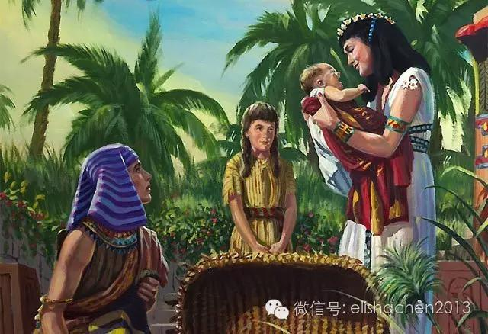
第一个40年，埃及地 河边得救，父母抚养：孩童时期 【出2：1-9】
1 有一个利未家的人娶了一个利未女子为妻。
2 那女人怀孕，生一个儿子，见他俊美，就藏了他三个月，
3 后来不能再藏，就取了一个蒲草箱，抹上石漆和石油，将孩子放在里头，把箱子搁在河边的芦荻中。
4 孩子的姐姐远远站着，要知道他究竟怎么样。
5 法老的女儿来到河边洗澡，她的使女们在河边行走。她看见箱子在芦荻中，就打发一个婢女拿来。
6 她打开箱子，看见那孩子。孩子哭了，她就可怜他，说，这是希伯来人的一个孩子。
7 孩子的姐姐对法老的女儿说，我去在希伯来妇人中叫一个奶妈来，为你奶这孩子，可以不可以。
8 法老的女儿说，可以。童女就去叫了孩子的母亲来。
9 法老的女儿对她说，你把这孩子抱去，为我奶他，我必给你工价。妇人就抱了孩子去奶他。

Slide 7
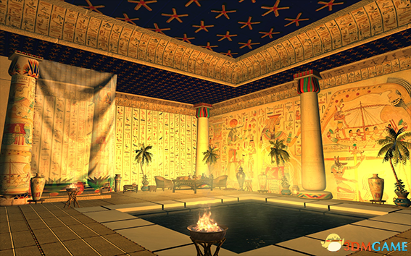
青年时期，王宫学习
孩子渐长，妇人把他带到法老的女儿那里，就作了她的儿子。。。【出2：10】
摩西学了埃及人一切的学问，说话行事，都有才能。【徒7：22】
神安排他第二阶段的教育，使他进入王宫，受王室的教育。

Slide 8
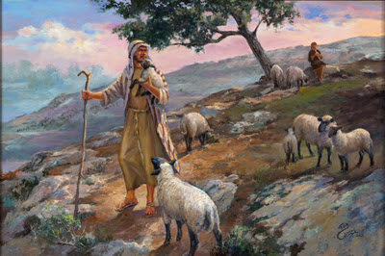
第二个40年 米甸 ：结婚，生子，放羊
意气用事，米甸流亡 【出11-15，21-22】
11 后来，摩西长大，他出去到他弟兄那里，看他们的重担，见一个埃及人打希伯来人的一个弟兄。
12 他左右观看，见没有人，就把埃及人打死了，藏在沙土里。
15 法老听见这事，就想杀摩西，但摩西躲避法老，逃往米甸地居住。
21 摩西甘心和那人同住，那人把他的女儿西坡拉给摩西为妻。
22 西坡拉生了一个儿子，摩西给他起名叫革舜，意思说，因我在外邦作了寄居的。
司提反说：「他将到四十岁，心中起意，去看望他的弟兄以色列人。」（使徒行传7:23）希伯来书11:24-25说：「摩西因着信，长大了就不肯称为法老女儿之子；他宁可和上帝的百姓同受苦害，也不愿暂时享受罪中之乐。」
Notes:
替希伯来人一个弟兄打死埃及人
法老知道后要杀他
躲避法老，逃往米甸
遇见米甸祭司女儿，帮助她们
入赘为女婿
成家，生子，放羊

Slide 9
第三个40年， 回应呼召，带领以色列人，
出埃及，经旷野，入美地
何烈山神的使者显现，神呼召
摩西返回埃及
照着耶和华吩咐，经过十灾，带领以色列人出埃及
过红海
进入旷野，前往应许之地
按照神的吩咐，颁布律法
从摩押平原登尼波山，看神的应许而死。

Slide 10
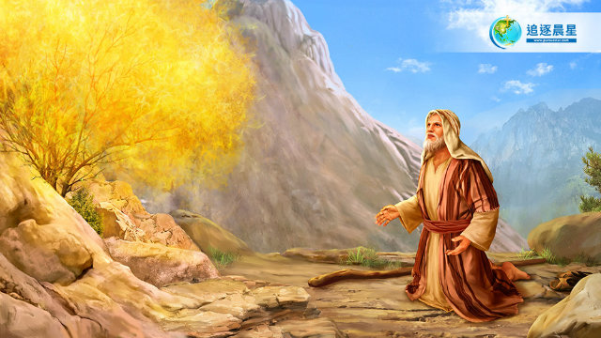
何烈山神的使者显现，神呼召
【出3：1-10】3:1 摩西牧养他岳父米甸祭司叶忒罗的羊群、一日领羊群往野外去、到了 神的山、就是何烈山。3:2 耶和华的使者从荆棘里火焰中向摩西显现．摩西观看、不料、荆棘被火烧着、却没有烧毁。。。3:4 耶和华 神见他过去要看、就从荆棘里呼叫说、摩西、摩西．他说、我在这里。。。3:9 现在以色列人的哀声达到我耳中、我也看见埃及人怎样欺压他们。3:10 故此我要打发你去见法老、使你可以将我的百姓以色列人从埃及领出来。

Slide 11
照着耶和华吩咐，经过十灾，带领以色列人出埃及

Slide 12
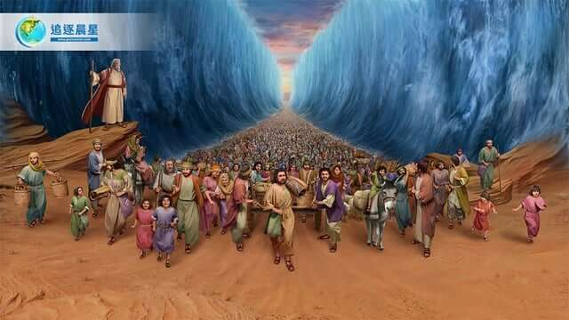
过红海 【出14：21-22】
²¹ 摩西向海伸杖，耶和华便用大东风，使海水一夜退去，水便分开，海就成了干地。²² 以色列人下海中走干地，水在他们的左右作了墙垣。

Slide 13
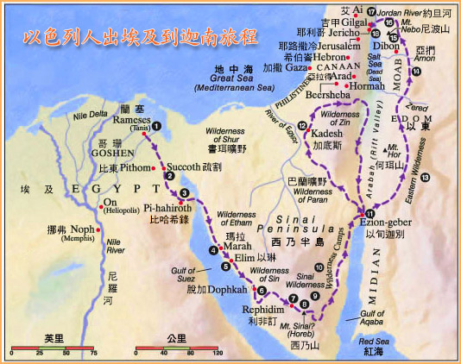
进入旷野，前往应许之地

Slide 14
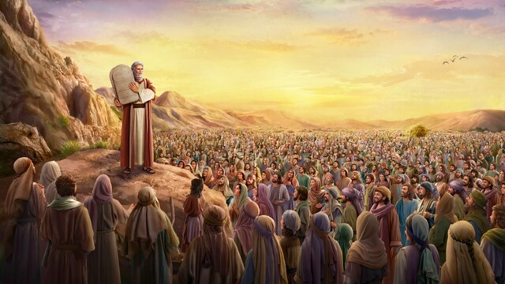
按照神的吩咐，颁布律法
摩西律法（希伯来文torah, 意思为“训诫”，包括：
道德律 【出20：1-17】， 民事律 【出21：1- 23：33】， 礼仪律【出24：12-31：18】

Slide 15
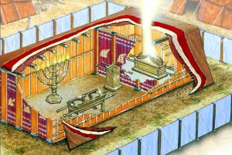
建造约柜和会幕

Slide 16
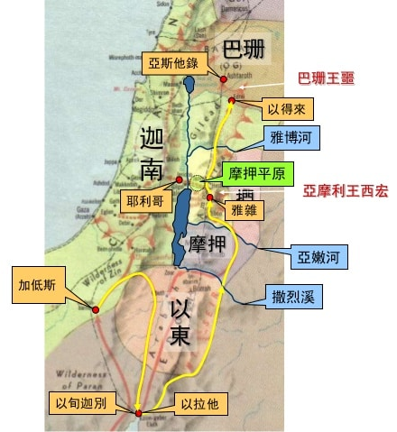
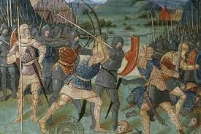
征战迦南人， 击败亚摩利巴珊二王，打败米甸人 民 【21， 31】

Slide 17
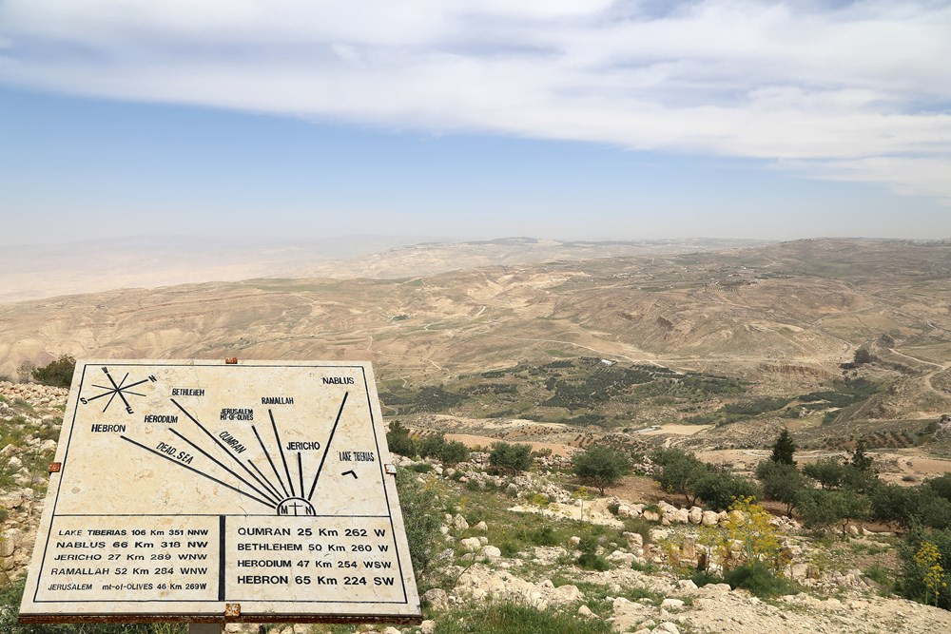
从摩押平原登尼波山，看到神的应许而死【申34：1-5】
¹ 摩西从摩押平原登尼波山，上了那与耶利哥相对的毗斯迦山顶。耶和华把基列全地直到但，² 拿弗他利全地，以法莲，玛拿西的地，犹大全地直到西海，³ 南地和棕树城耶利哥的平原，直到琐珥，都指给他看。
⁴ 耶和华对他说，这就是我向亚伯拉罕，以撒，雅各起誓应许之地。说，我必将这地赐给你的后裔。现在我使你眼睛看见了，你却不得过到那里去。
⁵ 于是，耶和华的仆人摩西死在摩押地，正如耶和华所说的。
Notes:
摩西死的时候年一百二十岁。眼目没有昏花，精神没有衰败。
8 以色列人在摩押平原为摩西哀哭了三十日，为摩西居丧哀哭的日子就满了。
9 嫩的儿子约书亚。因为摩西曾按手在他头上，就被智慧的灵充满，以色列人便听从他，照着耶和华吩咐摩西的行了。
10 以后以色列中再没有兴起先知像摩西的。他是耶和华面对面所认识的。
11 耶和华打发他在埃及地向法老和他的一切臣仆，并他的全地，行各样神迹奇事，
12 又在以色列众人眼前显大能的手，行一切大而可畏的事。

Slide 18
神在摩西身上所做的工作：拣选，塑造，
成为合神心意的器皿，完成神的救赎计划
神安排法老女儿救下摩西，但是让他又回到生母这里教养
孩童时期父母教导
当摩西在孩童时期，长在敬虔家庭的环境里，父母言传身教，使他在孩童时期就知道本族的传统；有认识上帝的知识，并知道自己是上帝的选民，与埃及人是不相同的，相信这一些故事在摩西心中必定留有深刻印象。虽然起初没有产生什么效用，但以后其影响力就显出来。
箴言22:6说：「教养孩童，使他走当行的道，就是到老他也不偏离。」
Notes:
我们看到神的主动性

Slide 19
为学时期
上帝的安排往往是奇妙莫测的。上帝知道摩西将来要担负艰巨而繁重的工作，必须要受过高深的教育。
首先，上帝巧妙地使摩西母子重聚，让摩西在幼年时能够领受母亲、宗教和种族的教育，使他有机会明了上帝对以色列民的旨意，和同胞所受种种虐待的痛苦。
以后，上帝又安排他第二阶段的教育，使他进入王宫，受王室的教育。当时的埃及，乃是文明大国，有许多博学之士作摩西的老师，教导他各种知识，以致青年时代的摩西，天资发展，尽得了埃及的一切学问。
如司提反所说的「摩西学了埃及人一切的学问，说话行事，都有才能。」【使徒行传7:22】这是上帝奇妙的安排和造就，预备他成为以色列民的领袖。

Slide 20
神的塑造：跌落巅峰，逃亡米甸40年的生活
11 后来摩西长大、他出去到他弟兄那里、看他们的重担、见一个埃及人打希伯来人的一个弟兄．12 他左右观看、见没有人、就把埃及人打死了、藏在沙土里。13 第二天他出去见有两个希伯来人争斗、就对那欺负人的说、你为甚么打你同族的人呢。14 那人说、谁立你作我们的首领和审判官呢、难道你要杀我、像杀那埃及人么。摩西便惧怕、说、这事必是被人知道了。15法老听见这事、就想杀摩西、但摩西躲避法老逃往米甸地居住。【出2：11-15】
司提反说：“他将到四十岁，心中起意，去看望他的弟兄以色列人。”【使徒行传7:23】
【希伯来书11:24-25】说：“摩西因着信，长大了就不肯称为法老女儿之子；他宁可和上帝的百姓同受苦害，也不愿暂时享受罪中之乐。”
摩西虽然有信心，虽然有爱同胞的心，以救同胞为己任，只是他依靠自己的聪明，心高气傲，在他所行的事上，不认定上帝所定的时候和方法，仅凭自己的意气用事。所以路见不平，杀人，逃亡米甸。
在米甸，我们也可以看得他的行事为人，好打抱不平。【出2：17】有牧羊的人来，把她们赶走了，摩西却起来帮助她们，又饮了她们的群羊。

Slide 21
神的塑造
神拣选了摩西，安排他到米甸的旷野牧羊，乃是要造就他，训练他，使他成为一个合适的器皿，作属灵的领袖，与神同工，能率领以色列民出埃及，过红海，到旷野事奉上帝。
以色列民没有经过训练，乃是一群软弱如羊的民众，需要一位有牧羊经验的人来率领。神训练摩西借牧羊的工作，磨尽他的脾气、嗜好、雄心，冲动，使他变成一位温柔、谦卑的人，能以承担上帝的重托。
【民数记12:3】说：「摩西为人极其谦和，胜过世上的众人。」谦卑是敬虔的要素。他在旷野大自然中，多与神交通，造成他的敬虔和谦卑。这是神用四十年的时间在旷野造就摩西，所达到的目的。因为若没有柔和谦卑，不能为主用；凡被主所重用的人，必须要有柔和谦卑的心。主耶稣说：「我心里柔和谦卑，你们当负我的轭，学我的样式；这样，你们心里就必得享安息。」（马太福音11:29）只有心里柔和谦卑的人，才能负主的轭，才能学主的样式，也才能心里得享安息，而接受从上头来的能力（以赛亚书30:15）。
谦卑：不是软弱，而是认识自己，认识神。遵行神的旨意。

Slide 22
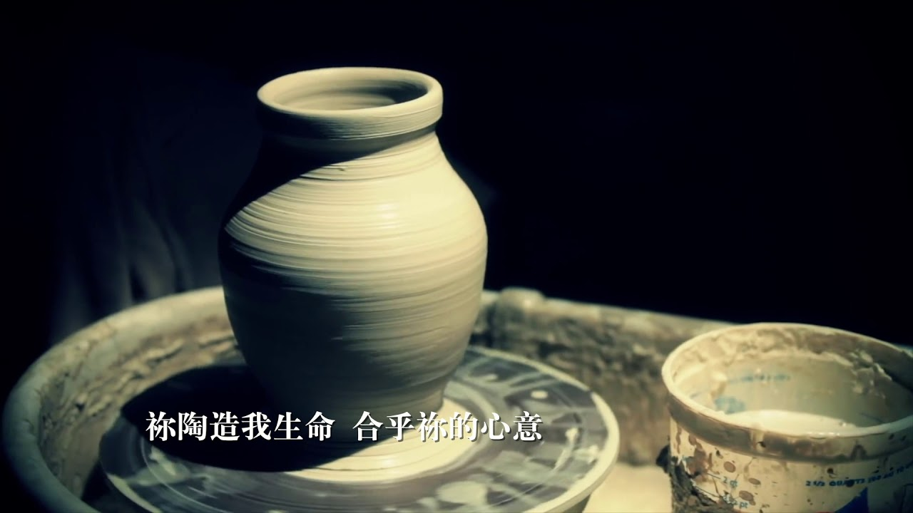
陶匠与陶泥
耶利米书 18:2-6“你去陶匠家，在那里我有话告诉你。”我便到陶匠家，见他正用轮盘做器皿。每当他手中的器皿做坏了，他就用那块泥重做，想怎么做就怎么做。这时，耶和华对我说：“以色列人啊，难道我不能像陶匠对待陶泥一样对待你们吗？以色列人啊，你们在我手中就像陶泥在陶匠手中一样。这是耶和华说的。”
罗马书 9:20-24
“你这个人啊！你是谁啊？竟敢顶撞上帝！受造之物怎能对造物主说：“你为什么把我造成这样？”陶匠难道不可以从一团泥中拿一部分造贵重的器皿，又拿一部分造平凡的器皿吗？倘若上帝要显示祂的烈怒和权能，就尽量容忍那些祂预备要毁灭的器皿，以便在那些祂怜悯并预备赐予荣耀的器皿上彰显祂丰盛的荣耀，这难道不可以吗？那些蒙怜悯的器皿就是我们这些从犹太人和外族人中被上帝呼召的人。”

Slide 23
神的时间到了 荆棘火焰，神的呼召
【出3：1-10】3:1 摩西牧养他岳父米甸祭司叶忒罗的羊群、一日领羊群往野外去、到了神的山、就是何烈山。
3:2 耶和华的使者从荆棘里火焰中向摩西显现．摩西观看、不料、荆棘被火烧着、却没有烧毁。
3:3 摩西说、我要过去看这大异象、这荆棘为何没有烧坏呢。
3:4 耶和华 神见他过去要看、就从荆棘里呼叫说、摩西、摩西．他说、我在这里。
3:5 神说、不要近前来、当把你脚上的鞋脱下来、因为你所站之地是圣地．
3:6 又说、我是你父亲的 神、是亚伯拉罕的 神、以撒的 神、雅各的 神。摩西蒙上脸、因为怕看神。
3:7 耶和华说、我的百姓在埃及所受的困苦、我实在看见了．他们因受督工的辖制所发的哀声、我也听见了．我原知道他们的痛苦。
3:8 我下来是要救他们脱离埃及人的手、领他们出了那地、到美好宽阔流奶与蜜之地、就是到迦南人、赫人、亚摩利人、比利洗人、希未人、耶布斯人之地。
3:9 现在以色列人的哀声达到我耳中、我也看见埃及人怎样欺压他们。
3:10 故此我要打发你去见法老、使你可以将我的百姓以色列人从埃及领出来。

Slide 24
摩西的回应-挣扎
对自己的认识：我不能【出3：11-4：17】
摩西对神说：我是甚么人、竟能去见法老、将以色列人从埃及领出来呢？
神说：我必与你同在、你将百姓从埃及领出来之后、你们必在这山上事奉我、这就是我打发你去的证据。
摩西对神说：我到以色列人那里、对他们说、你们祖宗的 神打发我到你们这里来．他们若问我说、他叫甚么名字、我要对他们说甚么呢？
神对摩西说：我是自有永有的．又说、你要对以色列人这样说、那自有的打发我到你们这里来。
神又对摩西说、你要对以色列人这样说、耶和华你们祖宗的神向我显现。。。，对法老说。。。
摩西回答说：他们必不信我、也不听我的话、必说、耶和华并没有向你显现。
神对摩西说：我赐摩西行神迹的权能
摩西对耶和华说，主阿，我素日不是能言的人，就是从你对仆人说话以后，也是这样。我本是拙口笨舌的。
耶和华对他说：谁造人的口呢、谁使人口哑、耳聋、目明、眼瞎呢、岂不是我耶和华么？12现在去吧、我必赐你口才、指教你所当说的话。
摩西说，主阿，你愿意打发谁，就打发谁去吧。
耶和华向摩西发怒说，不是有你的哥哥利未人亚伦吗？我知道他是能言的，现在他出来迎接你，他一见你，心里就欢喜。15 你要将当说的话传给他，我也要赐你和他口才，又要指教你们所当行的事。16 他要替你对百姓说话，你要以他当作口，他要以你当作神。17 你手里要拿这杖，好行神迹。

Slide 25
摩西返回埃及，初次见法老碰钉子，向神诉苦
领以色列人出埃及的挑战：
- 以色列人愿意跟摩西走，
- 法老愿意放人
摩西返回埃及，与亚伦召聚以色列的众长老：复述神的话，行神迹，百姓就信了。 【出3：29-30】.
摩西亚伦对法老：
- 耶和华以色列的神这样说“容我的百姓去，在旷野向我守节”
- 法老： 我不认识耶和华，也不容以色列人去。
- 摩西亚伦：希伯来人的神遇见我们，走三天路，祭祀耶和华，免得他攻击。。
- 法老：为什么叫百姓旷工？你们去担你们的担子吧
法老不听，反而加重他们做的工。以色列人抱怨： 愿耶和华监察你们，施行判断，因你们 。。。摩西也向神抱怨：主啊！你为社么苦待这百姓呢？为社么打发我去呢？。。。
Notes:
人对神的认识过程。摩西开始小信，也是有抱怨，但他还是转向神。

Slide 26
摩西和法老的较量：谦卑【民12：3】但勇敢【出11：4-8】
摩西受挫折后，神向他重申所应许的约：我是耶和华，他们的神，要用大能的手容以色列人出埃及，进迦南美地。 【出7：1】耶和华对摩西说，我使你在法老面前代替神，你的哥哥亚伦是替你说话的
摩西再进去见法老，和以色列会众站在法老面前，勇敢地对法老说：「耶和华以色列的神这样说：『容我的百姓去，在旷野向我守节。』
借神的大能，行十灾，法老不得以同意以色列人赶快离去。
再见法老，蛇变杖， 法老不肯：
- 水变血—法老转身进宫，不把这事放心上
- 青蛙的灾—法老反悔
- 虱子的灾
- 苍蝇的灾—不要走的很远，在这地祭祀
- 牲畜瘟疫
- 生伧的灾
- 冰雹的灾—法老反悔
- 蝗虫—妇人孩子留下，反悔
- 黑暗—羊群牛群要留下，不能带牲畜
- 末次灾杀头生的—催逼以色列人快走，牲畜，金器银器
Notes:
神继续的带领，显示他的大能。

Slide 27
摩西转向完全信靠神，顺服神 从我能-我不能-神能
不靠神，靠自己，我能【出2：12】“他左右观看，见没有人，就把埃及人打死了，藏在沙土里。”
我不行【出3：11】“摩西对神说，我是什么人，竟能去见法老，将以色列人从埃及领出来呢？”
依靠神，得力量，得胜。神能【出15：2-3】“耶和华是我的力量，我的诗歌，也成了我的拯救。这是我的神，我要赞美他，是我父亲的神，我要尊崇他。耶和华是战士，他的名是耶和华。“
顺服神，尽忠完成神的计划，照耶和华的吩咐去行
我们的生命也是认识自己，认识神的过程，让自己成为一个为神所用的器皿。
神在我们每个人身上都有他的计划。

Slide 28
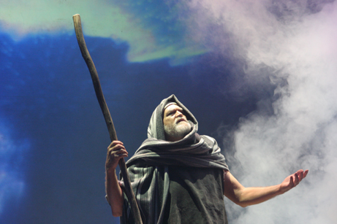
摩西的品格：祷告
面对各种外部艰苦环境，内部的埋怨，纷争，都带到神前面。

Slide 29
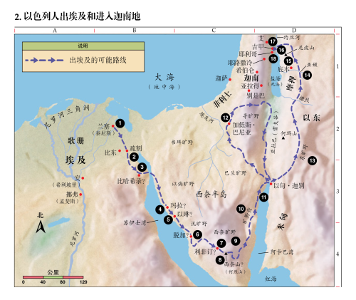

Slide 30
在过红海时，依靠神 【出14：11-14】
11 他们对摩西说，难道在埃及没有坟地，你把我们带来死在旷野吗？你为 什么这样待我们，将我们从埃及领出来呢？
12 我们在埃及岂没有对你说过，不要搅扰我们，容我们服事埃及人吗？因 为服事埃及人比死在旷野还好。
13 摩西对百姓说，不要惧怕，只管站住，看耶和华今天向你们所要施行的 救恩。因为，你们今天所看见的埃及人必永远不再看见了。
14 耶和华必为你们争战，你们只管静默，不要作声。

Slide 31
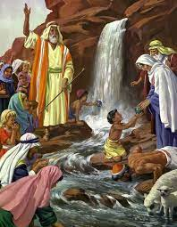
在缺水 【出15：23-25】
23到了玛拉，不能喝那里的水，因为水苦，所以那地名叫玛拉。24 百姓就向摩西发怨言，说，我们喝什么呢？25 摩西呼求耶和华，耶和华指示他一棵树。.。。

Slide 32
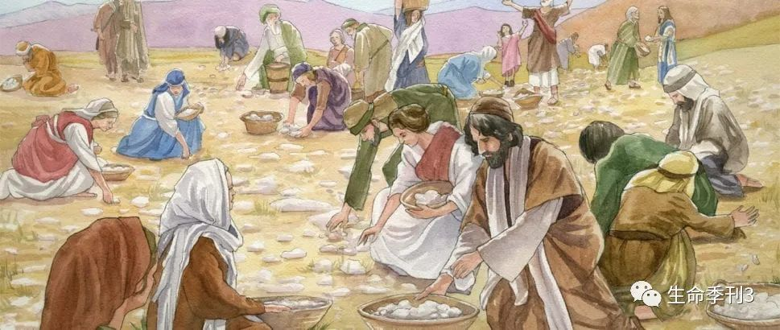
在缺粮 【出16：2-9】
以色列全会众在旷野向摩西，亚伦发怨言，3 说，巴不得我们早死在埃及地，耶和华的手下，那时我们坐在肉锅旁边，吃得饱足。你们将我们领出来，到这旷野，是要叫这全会众都饿死啊。。。6 摩西，亚伦对以色列众人说，到了晚上，你们要知道是耶和华将你们从埃及地领出来的。

Slide 33
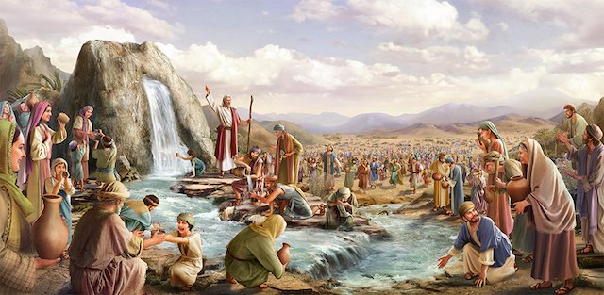
口渴要喝水【出17：3-4】
百姓在那里甚渴，要喝水，就向摩西发怨言，说，你为什么将我们从埃及领出来，使我们和我们的儿女并牲畜都渴死呢？4 摩西就呼求耶和华说，我向这百姓怎样行呢？他们几乎要拿石头打死我。

Slide 34
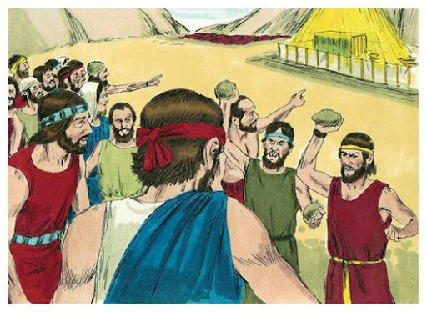
探子报恶信后的绝望，神要用瘟疫击杀他们时
【民14：13-19】摩西对耶和华说，埃及人必听见这事…14 埃及人要将这事传给迦南地的居民。那民已经听见你耶和华是在这百姓中间..。15 如今你若把这百姓杀了，如杀一人，那些听见你名声的列邦必议论说，16 耶和华因为不能把这百姓领进他向他们起誓应许之地，所以在旷野把他们杀了。17 现在求主大显能力，照你所说过的话说，18 耶和华不轻易发怒，并有丰盛的慈爱，赦免罪孽和过犯。万不以有罪的为无罪，必追讨他的罪，自父及子，直到三，四代。19 求你照你的大慈爱赦免这百姓的罪孽，好象你从埃及到如今常赦免他们一样。

Slide 35
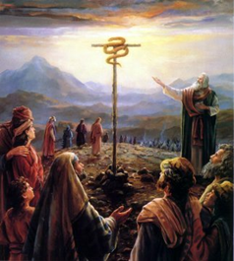
条件艰苦百姓怨言时
【民11：1-2， 4-6】
1 众百姓发怨言，他们的恶语达到耶和华的耳中。耶和华听见了就怒气发作，使火在他们中间焚烧，直烧到营的边界。2 百姓向摩西哀求，摩西祈求耶和华，火就熄了。
【民21：4 】他们从何珥山起行，往红海那条路走，要绕过以东地。百姓因这路难行，心中甚是烦躁，5 就怨渎神和摩西说，你们为什么把我们从埃及领出来，使我们死在旷野呢？这里没有粮，没有水，我们的心厌恶这淡薄的食物。6 于是耶和华使火蛇进入百姓中间，蛇就咬他们。以色列人中死了许多。7 百姓到摩西那里，说，我们怨渎耶和华和你，有罪了。求你祷告耶和华，叫这些蛇离开我们。于是摩西为百姓祷告

Slide 36
面对可拉党：为他们赎罪
【民16：1 】利未的曾孙，哥辖的孙子，以斯哈的儿子可拉，和流便子孙中以利押的儿子大坍，亚比兰，与比勒的儿子安，2 并以色列会中的二百五十个首领，就是有名望选入会中的人，在摩西面前一同起来，3 聚集攻击摩西，亚伦，说，你们擅自专权。全会众个个既是圣洁，耶和华也在他们中间，你们为什么自高，超过耶和华的会众呢？
4 摩西听见这话就俯伏在地，5 对可拉和他一党的人说，到了早晨，耶和华必指示谁是属他的，谁是圣洁的，就叫谁亲近他。他所拣选的是谁，必叫谁亲近他。6他所拣选的是谁，必叫谁亲近他。
【民17：44】 耶和华吩咐摩西说，45 你们离开这会众，我好在转眼之间把他们灭绝。
他们二人就俯伏于地。46 摩西对亚伦说，拿你的香炉，把坛上的火盛在其中，又加上香，快快带到会众那里，为他们赎罪。因为有忿怒从耶和华那里出来，瘟疫已经发作了。

Slide 37
面对姐姐哥哥的嫉妒诽谤
【民12：1-2】 摩西娶了古实女子为妻。米利暗和亚伦因他所娶的古实女子就毁谤他，说，难道耶和华单与摩西说话，不也与我们说话吗？这话耶和华听见了。
9 耶和华就向他们二人发怒而去。10 云彩从会幕上挪开了，不料，米利暗长了大麻疯，有雪那样白。
12：13 于是摩西哀求耶和华说，神阿，求你医治她。

Slide 38
面对百姓的犯罪：代祷
铸造金牛事件 【出32：9-13】摩西便恳求耶和华他的神说，耶和华阿，你为什么向你的百姓发烈怒呢？这百姓是你用大力和大能的手从埃及地领出来的。12 为什么使埃及人议论说，他领他们出去，是要降祸与他们，把他们杀在山中，将他们从地上除灭。求你转意，不发你的烈怒，后悔，不降祸与你的百姓。13 求你记念你的仆人亚伯拉罕，以撒，以色列。你曾指着自己起誓说，我必使你们的后裔像天上的星那样多，并且我所应许的这全地，必给你们的后裔，他们要永远承受为业。出32：31摩西回到耶和华那里，说，唉，这百姓犯了大罪，为自己作了金像。32 倘或你肯赦免他们的罪，……不然，求你从你所写的册上涂抹我的名。出34：9说，主阿，我若在你眼前蒙恩，求你在我们中间同行，因为这是硬着颈项的百姓。又求你赦免我们的罪孽和罪恶，以我们为你的产业。

Slide 39
摩西与神的好关系
【出33：11】 耶和华与摩西面对面说话，好像人与朋友说话一般。摩西转到营里去，惟有他的帮手，一个少年人嫩的儿子约书亚，不离开会幕。
【出33：18-23】
18 摩西说，求你显出你的荣耀给我看。
19 耶和华说，我要显我一切的恩慈，在你面前经过，宣告我的名。我要恩待谁就恩待谁，要怜悯谁就怜悯谁，
20 又说，你不能看见我的面，因为人见我的面不能存活。
21 耶和华说，看哪，在我这里有地方，你要站在磐石上。
22 我的荣耀经过的时候，我必将你放在磐石穴中，用我的手遮掩你，等我过去，
23 然后我要将我的手收回，你就得见我的背，却不得见我的面。
22 我的荣耀经过的时候，我必将你放在磐石穴中，用我的手遮掩你，等我过去，
23 然后我要将我的手收回，你就得见我的背，却不得见我的面。
我们自己与神的关系如何？
Notes:
至此，摩西真正认识自己，认识神，遵行神的旨意

Slide 40
神的属性
神的保护：【出2：5-10；13：21】 日间，耶和华在云柱中领他们的路，夜间，在火柱中光照他们，使他们 日夜都可以行走。22 日间云柱，夜间火柱，总不离开百姓的面前。
神的守约施慈爱：【出2：24-25】 神听见他们的哀声，就记念他与亚伯拉罕，以撒，雅各所立的约。25 神看顾以色列人，也知道他们的苦情。【出6：2-8】神晓谕摩西说，我是耶和华。3 我从前向亚伯拉罕，以撒，雅各显现为全能的神，至于我名耶和华，他们未曾知道。4 我与他们坚定所立的约，要把他们寄居的迦南地赐给他们。5 我也听见以色列人被埃及人苦待的哀声，我也记念我的约。6 所以你要对以色列人说，我是耶和华，我要用伸出来的膀臂重重地刑罚埃及人，救赎你们脱离他们的重担，不作他们的苦工。7 我要以你们为我的百姓，我也要作你们的神。你们要知道我是耶和华你们的神，是救你们脱离埃及人之重担的。8 我起誓应许给亚伯拉罕，以撒，雅各的那地，我要把你们领进去，将那地赐给你们为业。我是耶和华。
神的供应：赐甘泉：【出15：25】 摩西呼求耶和华，耶和华指示他一棵树。他把树丢在水里，水就变甜了。耶和华在那里为他们定了律例，典章，在那里试验他们。鹌鹑和吗哪 【出16：13】 到了晚上，有鹌鹑飞来，遮满了营，早晨在营四围的地上有露水。14 露水上升之后，不料，野地面上有如白霜的小圆物。15 以色列人看见，不知道是什么，就彼此对问说，这是什么呢？摩西对他们说，这就是耶和华给你们吃的食物
神的大能：过红海
神的公义和圣洁：颁布十戒，律法；有惩罚摩西不进应许之地；米利暗长大麻风；地裂开吞没可拉党
神的怜悯：【出32：14】. 于是耶和华后悔，不把所说的祸降与他的百姓； 利25：5-7 守安息年，出产的给别人

Slide 41
人的罪
●体贴肉体：为吃，喝，生活条件发怨言
●纷争：可拉党
●嫉妒：米利暗，亚伦
●不信及抱怨：探子报恶信，会众发怨言 民14：2-4以色列众人向摩西，亚伦发怨言。全会众对他们说，巴不得我们早死在埃及地，或是死在这旷野。3 耶和华为什么把我们领到那地，使我们倒在刀下呢？我们的妻子和孩子必被掳掠。我们回埃及去岂不好吗？4 众人彼此说，我们不如立一个首领回埃及去吧。
●拜金牛：
●自我：摩西最后没有听从神的，导致没有进入应许之地

Slide 42
讨论题：
1. 我们是一个合神心意的器皿吗？ 你愿意被神塑造吗？神在你身上做了哪些工让你更认识神？
2.以色列人经历过许多神迹，为什么遇到困难，常常抱怨神？我们有抱怨神吗？
3.面对别人的抱怨或不满，我们应当如何处理？
4.摩西最后的磐石击水而没有按照神的旨意吩咐磐石出水，给我们什么提醒？

